Slide 1


开源平台数据分析与用户行为预测
指导老师：许立君
学生：王德毅、黄杰、何蕾

Slide 2
目录
01
发展现状
02
项目介绍
Development Status
Project Introduction
03
核心技术
04
商业价值
Core Technologies
Commercial Value

Slide 3

第一部分
发展现状
Development Status
开源项目平台如GitHub、GitLab、Bitbucket等已成为全球开发者的重要协作工具。随着开源文化的普及，这些平台不仅提供代码托管、版本控制和协作功能，还加入了CI/CD、项目管理等服务，吸引了企业和个人广泛参与。

Slide 4
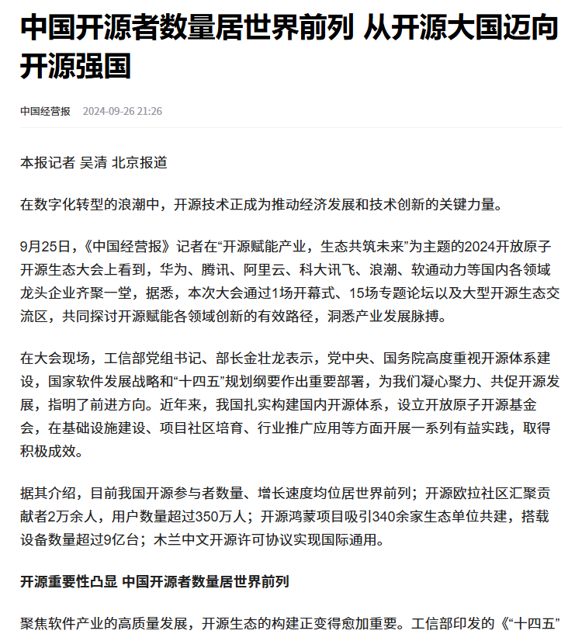
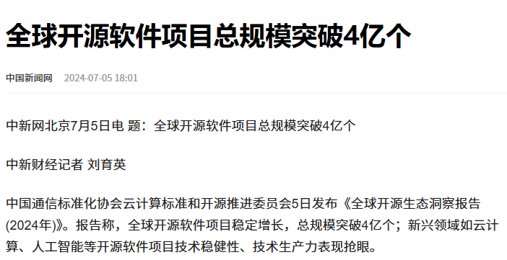
第一部分
开源项目平台的发展现状
开源平台的影响力不断增强
开源项目平台如GitHub、GitLab、Bitbucket等已成为全球开发者的重要协作工具。随着开源文化的普及，这些平台不仅提供代码托管、版本控制和协作功能，还加入了CI/CD、项目管理等服务，吸引了企业和个人广泛参与。平台通过社区建设、开源合作和技术支持，推动了全球技术共享和创新。随着云计算、人工智能等领域的发展，开源平台的影响力不断增强，成为技术生态系统中不可或缺的一部分。

Slide 5

第二部分
项目介绍
Project Introduction
三大数据可视化模块：平台数据分析 | 用户数据挖掘 | 用户行为预测模型

Slide 6
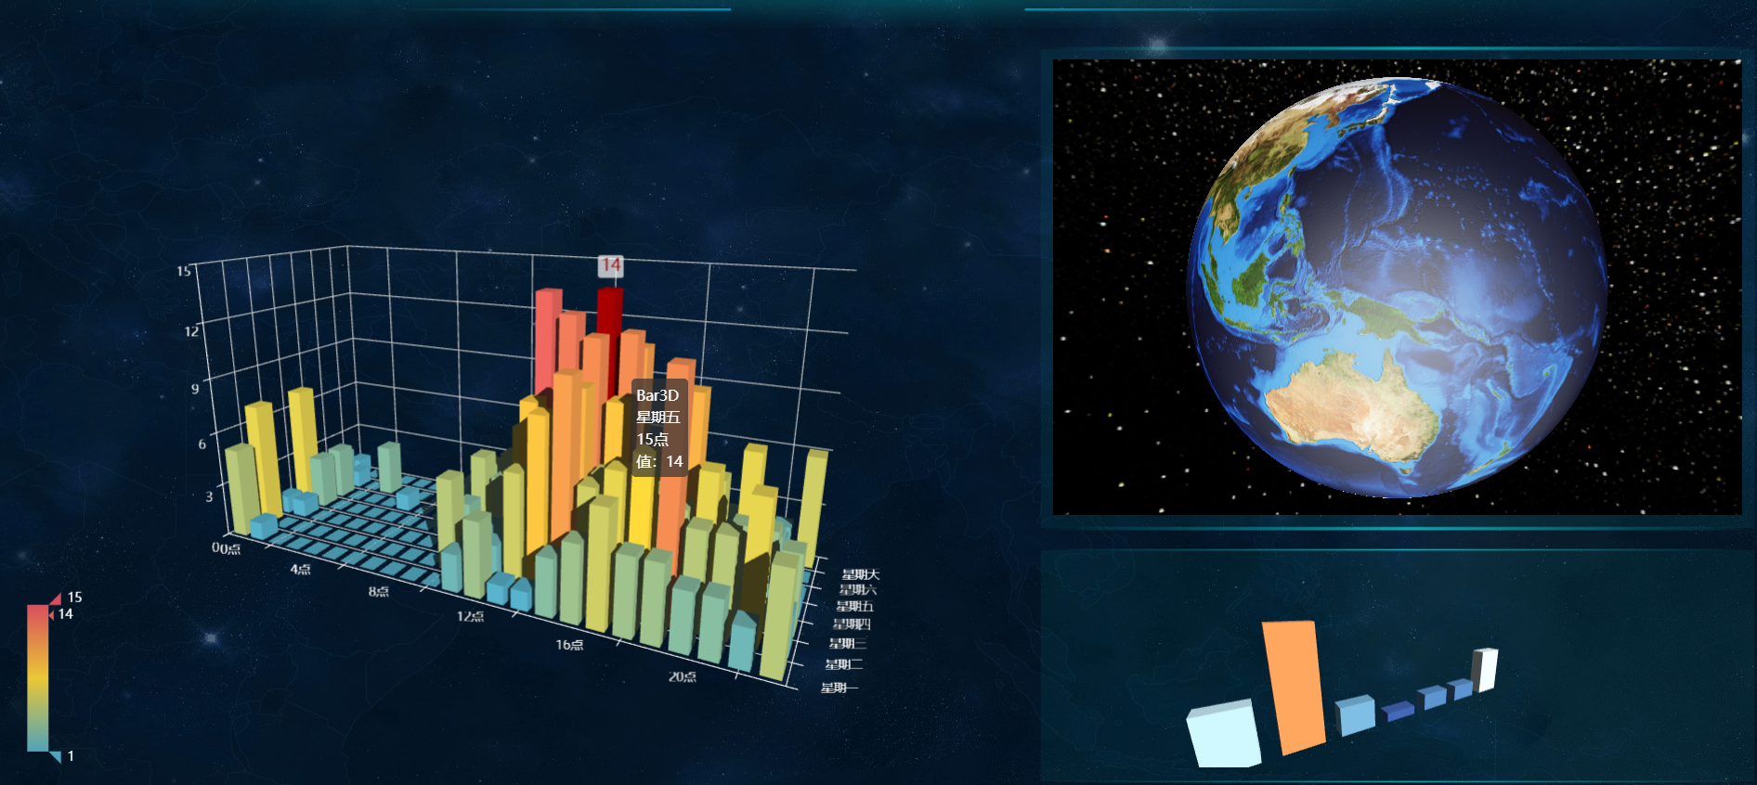
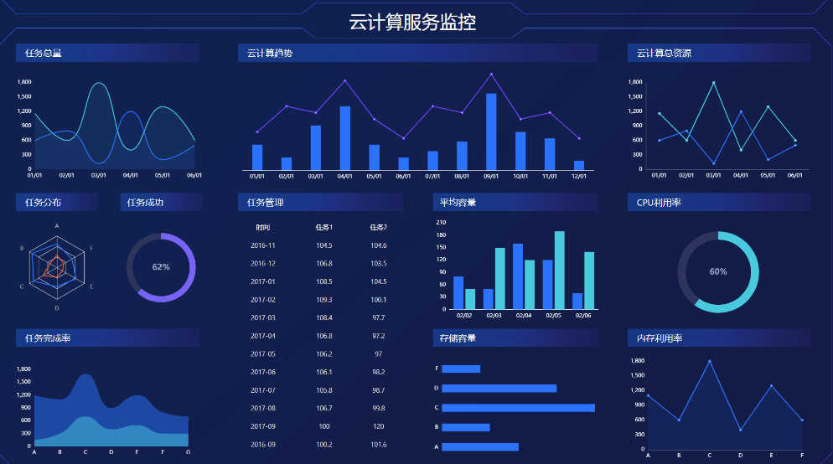
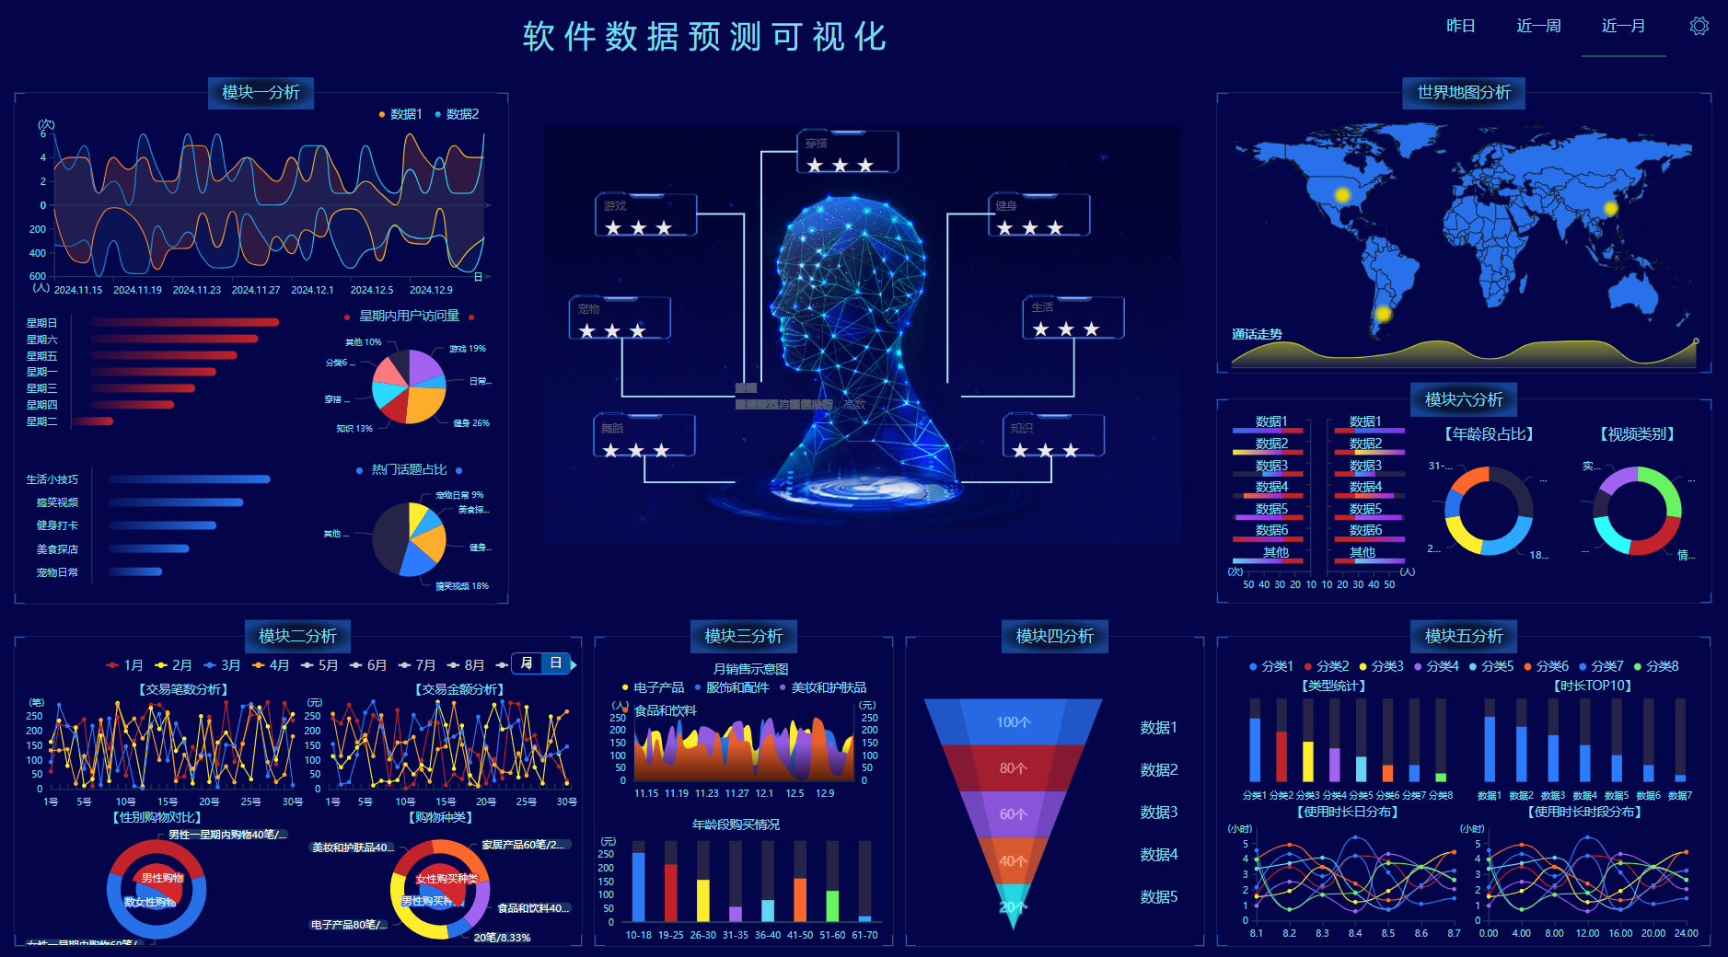
第二部分
项目成果与展示
二、用户行为数据可视化
用户的交互数据可视化，涵盖浏览足迹、点赞、评论、分享的行为数据。洞察其行为偏好与趋势。
模块
三
模块
一
三、用户行为预测
一、平台数据分析&可视化
项目板块运用深度学习，对已给的数据进行分析和学习展示，并且对每个板块开始预测。
模块
二
区别于传统表格，将平台的实时数据，通过折线图，柱状图等形式展现出来，实现数据可视化。

Slide 7
第三章节
项目成果与展示
02
03
01
03
亮点：实时可视化与智能预测
重点：数据整合与可视化
难点：数据处理与预测模型构建
本项目的核心是对开源平台后台数据的梳理和整合。首先，我们从平台的数据库中提取关键指标数据，如项目发布数量、在线人数、用户登录时长、作品发布数量等。通过前端技术（如React、Vue.js）结合数据可视化库（如D3.js、Chart.js），构建三个交互式界面，清晰展示这些数据。第一部分聚焦平台整体运营数据的展示，第二部分专注用户行为数据，第三部分则利用深度学习算法预测用户未来的行为。
本项目的亮点在于将数据可视化与深度学习相结合，实现了高度互动性和智能化的界面。通过前端技术（如React和Vue）与数据可视化库的结合，用户可以实时查看平台运营情况和用户行为，所有数据展示都具有高度的可交互性与实时更新性。此外，利用深度学习进行用户行为预测，为平台管理者提供了前瞻性的决策依据。
该项目的难点主要集中在两个方面。首先是数据处理，由于平台数据种类繁多且存在缺失和噪声，如何高效清洗、整理和转换这些数据，确保数据的准确性和一致性是一个挑战。其次，第三部分的用户行为预测涉及深度学习模型的应用，这一过程需要较高的技术深度和计算资源支持。
188K+
280K+
668K+

Slide 8
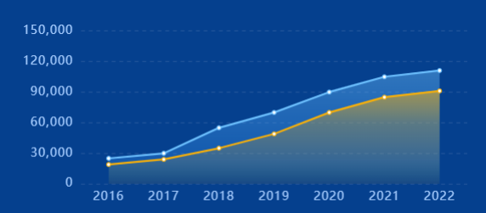
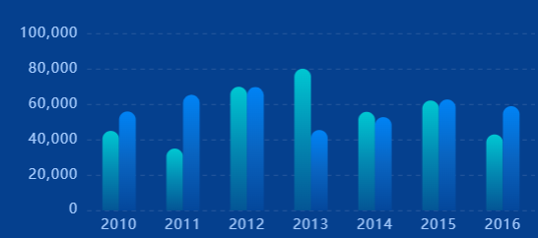

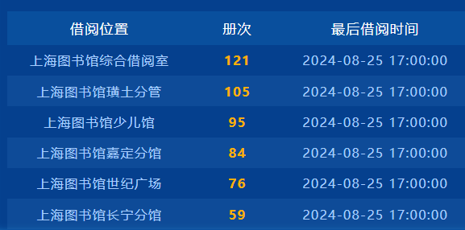
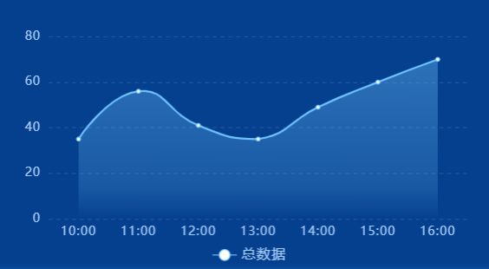
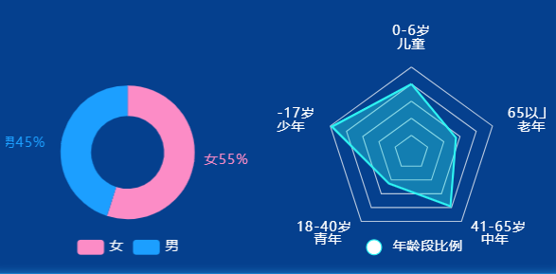
第二部分：模块一
平台数据分析&可视化
今日新用户数和当前活跃人数
展示每年平台用户总数
开源项目引用次数及时间
一天各时间段平台的访问数量
性别比例以及年龄分布

Slide 9
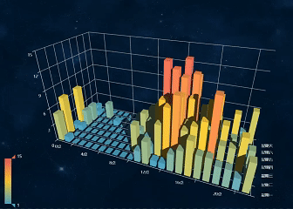
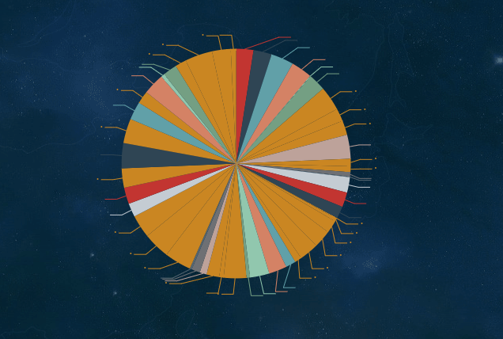
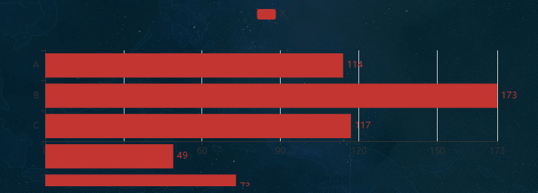
第二章节
用户行为数据可视化
第二部分：模块二
热力柱状图能够以直观、清晰的方式展示平台用户数据的行为模式，发现用户活跃时间，分析周内行为差异，异常数据监控，提高管理决策支持，支持预测和趋势分析，能够深度挖掘用户行为背后的规律，为平台运营提供科学决策依据。柱状的高度同时也代表着地区的用户数据差距。
饼状图能直观的看出用户性别、年龄、发布类型等数据。饼图通过将圆形分割成不同大小的扇形，能够直观地展示各个部分在整体中所占的比例。饼图的视觉效果简单明了，不需要复杂的数据分析知识就能理解。对于非专业人士来说，很容易从饼图中获取信息
动态流程图能动态柱状图能够随着时间或者其他设定的顺序依次展示柱子高度等的变化情况。比如在分析平台用户数据时，如果按月份来展示每月新增用户数量，通过动态效果，能像播放动画一样清晰地看到用户数量是如何逐月递增、递减或者波动的，让人对数据的变化趋势一目了然，比静态柱状图更具视觉冲击力，也更容易让人把握整体的发展态势。

Slide 10
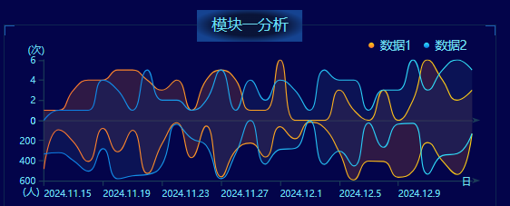
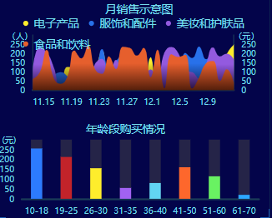
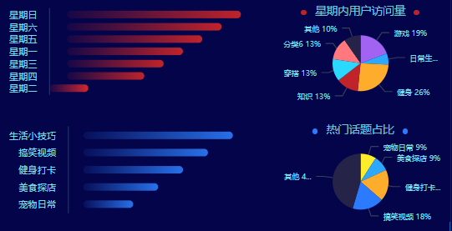
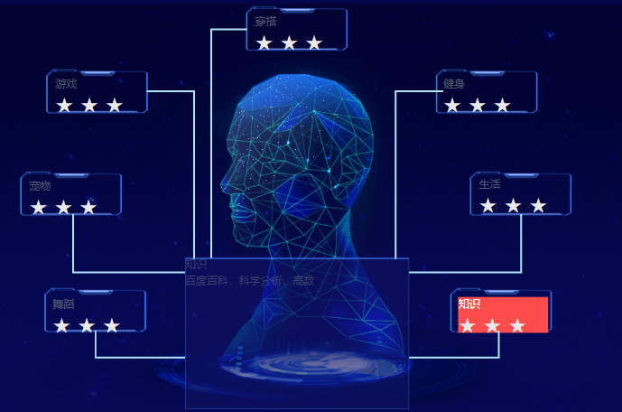
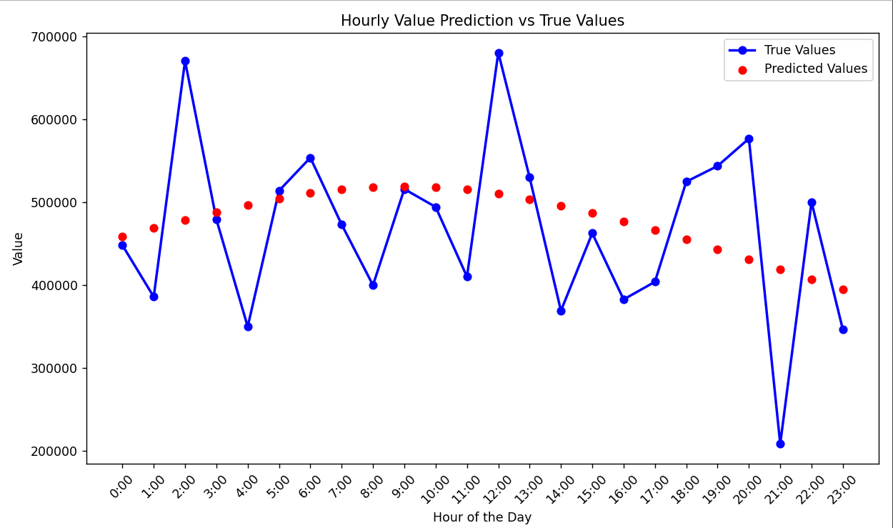
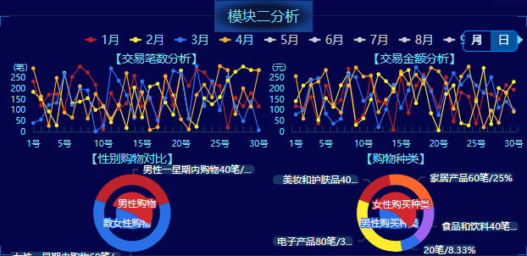
第二部分：模块三
用户性别、年龄、地区分布
多
元
化
用
户
行
为
预
测
用户画像分析
了解用户的分布特征，为精准推荐和内容定位提供依据
内容生态分析
高峰时段、使用时长
研究平台上的内容分布及受欢迎类型，为创作者和运营优化提供参考
推荐算法与流量分布分析
剖析抖音的推荐算法机制，提升内容曝光和用户体验
广告投放与转化率分析
评估广告效果，为广告主优化投放策略提供支持
题材的视频播放量、点赞量、评论量、分享量
新兴内容趋势和内容生命周期分析
社交互动与关系网络分析
研究用户之间的社交互动行为，优化社区活跃度
热词与热门音乐趋势分析
捕捉最新趋势，优化平台的热门内容推送
每个方向可以基于现有的数据采集功能进一步细化需求。实现更详细的指标或技术实现思路
活跃用户和付费用户的行为习惯
时间段用户量预测

Slide 11
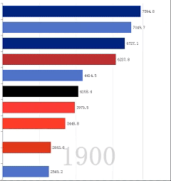
第三章节
核心技术
Core Technologies
前端部分使用React或Vue.js框架结合D3.js、Chart.js等库，将预测结果以图表形式展示。数据通过与后台API的连接进行实时更新，确保预测结果的准确性和时效性。

Slide 12



第三部分
核心技术
88%
70%
98%
前端技术：Vue.js、React
调用库：D3.js、Chart.js
ML训练模型
Vue.js和React是构建交互式用户界面的主要框架，Vue.js提供灵活的组件化开发，适合快速构建应用，React则以其虚拟DOM优化性能，适用于动态数据呈现。两者可以帮助你实现MLB数据的可视化和实时交互。
D3.js和Chart.js用于将MLB数据转化为可视化图表。D3.js允许精确控制图形元素的渲染和动画，适合复杂可视化；Chart.js简单易用，适合生成常见统计图表，如折线图和柱状图，提升数据展示效果。
ML训练模型帮助分析和预测MLB比赛结果、球员表现等。使用机器学习框架（如Scikit-learn、TensorFlow），通过数据训练、算法优化和模型评估，构建精准的预测模型，提升决策支持和游戏分析的效果。

Slide 13
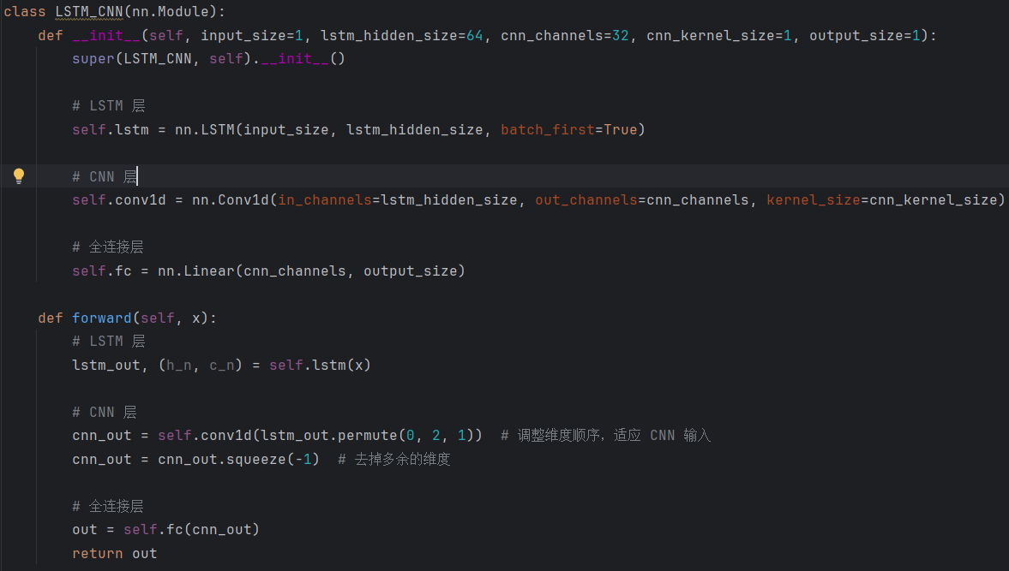
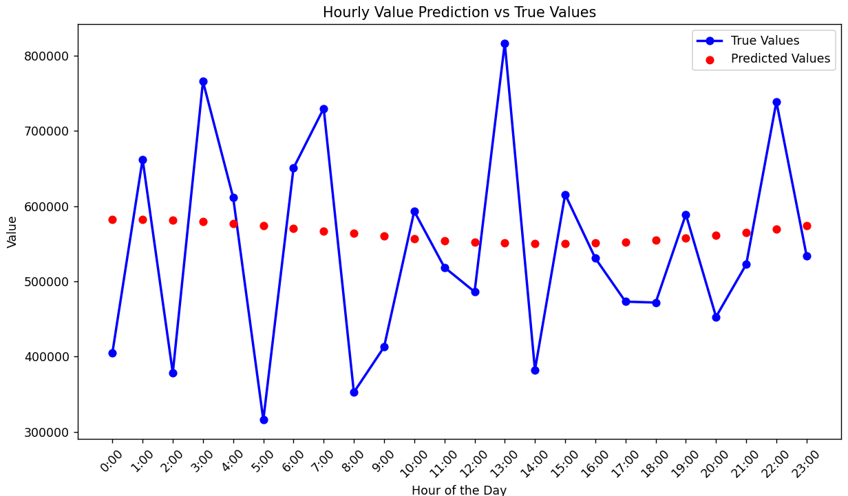
第三部分
核心技术
解释
代码利用深度学习（LSTM 和 CNN）对时间序列进行建模和预测。通过Pandas分组计算小时均值，并用MinMaxScaler标准化数据。使用PyTorch定义结合时序特征的LSTM+CNN模型进行训练，解决了时间特征建模的难题。预测后反标准化恢复真实值，并通过绘图展示模型效果，有助于理解模型预测与真实值的差异。
代码

Slide 14
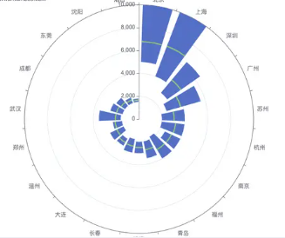
第四章节
商业价值
Commercial Value
用户行为数据分析界面深入挖掘用户的互动行为、访问习惯和偏好，帮助平台识别潜在用户需求和市场趋势，精确定位受众群体，提高广告投放的转化率，增加平台的广告收入和用户粘性。

Slide 15
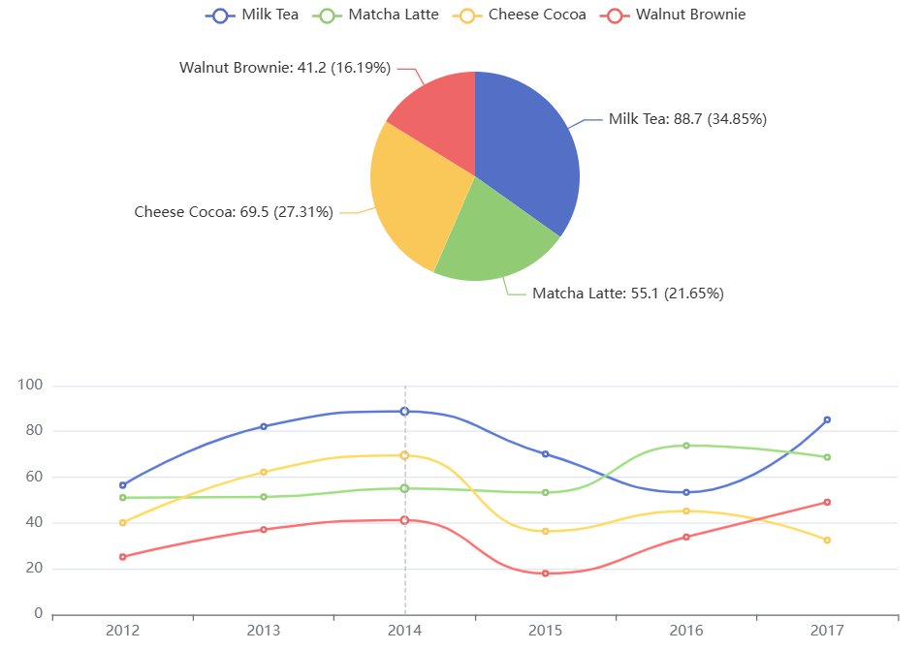
第四部分
商业价值
通过直观的可视化展示平台的整体数据，帮助决策者快速洞察业务趋势、用户活动和平台表现。通过实时数据分析，能够优化运营策略、提升平台效能，并为广告商、投资者和合作伙伴提供数据支持，增加平台的商业吸引力和收入来源。
分析&可视化功能
通过机器学习模型预测用户未来行为，平台能够实现精准的用户需求预测和个性化推荐。此预测功能不仅能提升用户留存和转化率，还能为商业合作伙伴提供深入的市场洞察。通过预测未来数据，平台能够提前制定市场策略和优化资源分配，增加平台盈利能力，吸引更多投资者和广告商，促进长期可持续发展。
预测功能

Slide 16
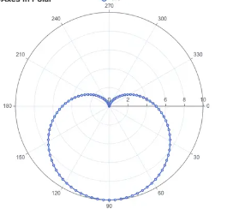
THANK YOU
感谢您的观看！
指导老师： 学生：王德毅、黄杰、何蕾

